Slide 1
Framework technicznych rozmów rekrutacyjnych
Rekrutacja jako projekt

Slide 2
Dzień z życia rekrutera - dialog
Kierownik: Szukamy Software Developera i może jeszcze DevOpsa…
Rekruter: Na kiedy?
Kierownik: W sumie to najlepiej, jakby zaczęli tak od jutra, a jak się nie da, to od poniedziałku

Slide 3
Jakie wyzwania mogą pojawić się w organizowaniu rekrutacji?
Ankieta

Slide 4
Agenda
Etapy tworzenia i realizacji projektu rekrutacyjnego
Role w projekcie rekrutacyjnym
Dobre praktyki w rekrutacji

Slide 5
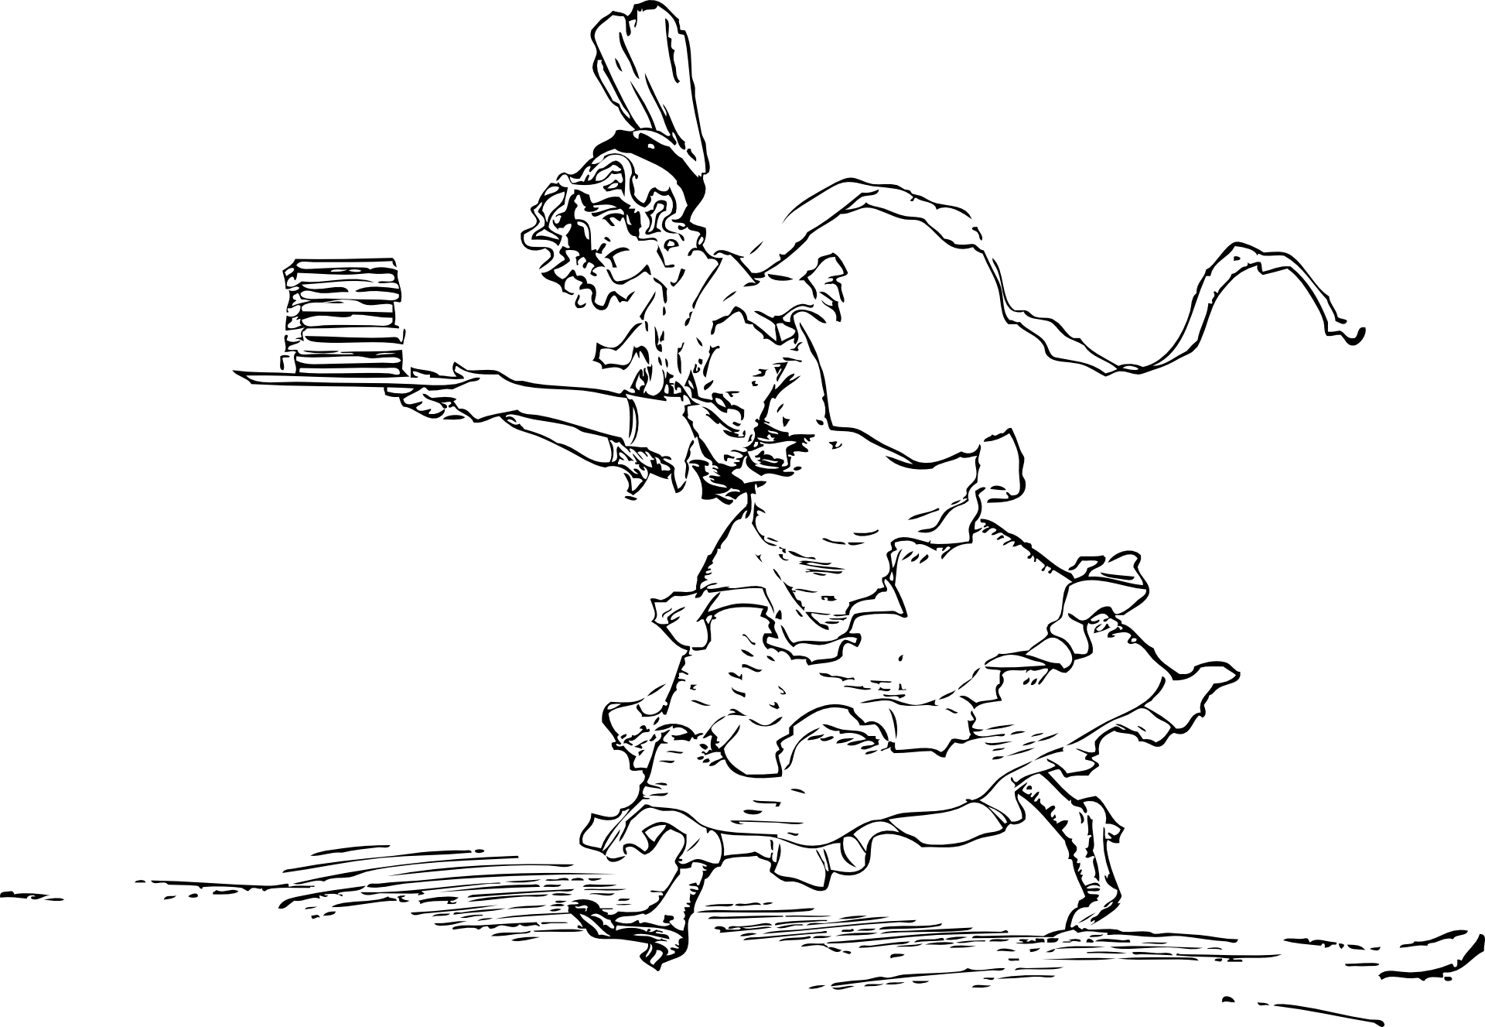
Etapy tworzenia i realizacji projektu rekrutacyjnego
Organizacja rekrutacji
Notes:
Źródło obrazka: https://pixy.org/88496/

Slide 6
Proces, a projekt
Proces | Projekt
1. przebieg następujących po sobie i powiązanych przyczynowo określonych zmian 2. postępowanie prowadzone przez sąd 3. kolejno następujące po sobie zmiany fizykochemiczne materii | 1. plan działania 2. wstępna wersja czegoś 3. dokument zawierający obliczenia, rysunki itp. dotyczące wykonania jakiegoś obiektu lub urządzenia

Slide 7
Dlaczego projekt?
Zarządzanie projektem polega na realizacji kolejnych procesów, które prowadzą do osiągnięcia określonego produktu finalnego.
Zrekrutowanie odopowiedniej osoby do zespołu
Notes:
Mierzwińska L., Zarządzanie projektami , red. Lenik P. Zarządzanie organizacjami, Państwowa Wyższa Szkoła Zawodowa im. S. Pigonia w Krośnie, Krosno 2018.

Slide 8
Projekt IT, a projekt rekrutacyjny
Zakres projektu
Koszt projektu
Czas realizacji

Slide 9
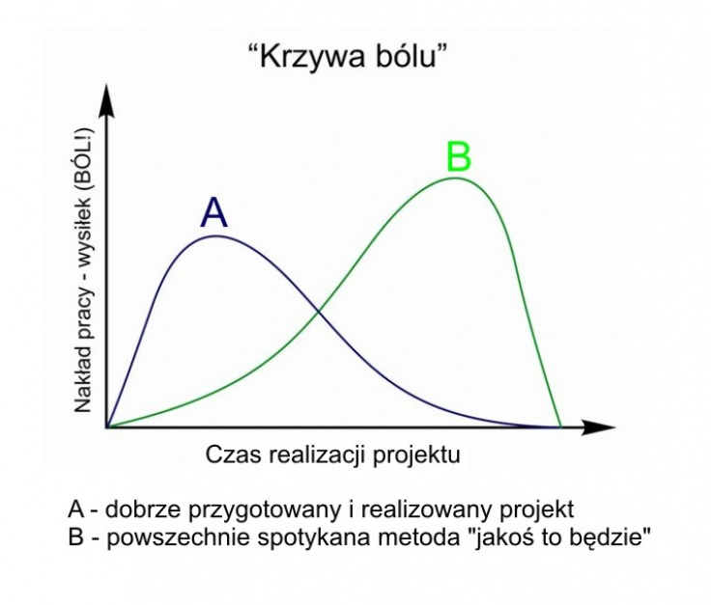
Projekt IT, a projekt rekrutacyjny
Notes:
Żródło: https://www.wnp.pl/pliki/2541_214809.html

Slide 10
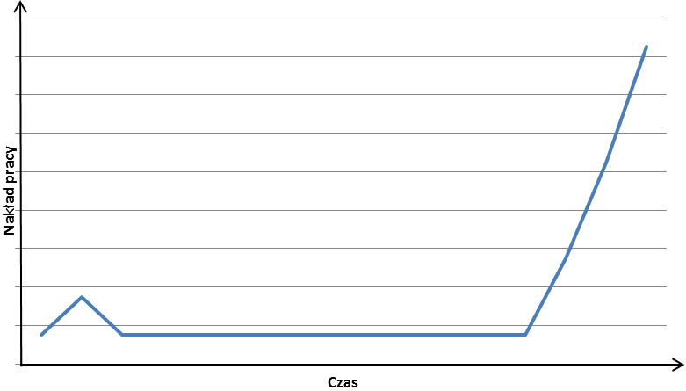
Projekt IT, a projekt rekrutacyjny
Nakład pracy w stosunku do czasu projektu
Notes:
Źródło grafiki http://zarzadzanieprojektami.it/12.html

Slide 11
User story i kryteria akceptacji
“Potrzebny nam devops, najlepiej od poniedziałku!”
15:30 piątek “Puśćmy ogłoszenie jeszcze dziś, żeby przez weekend wisiało!”
...i co teraz?

Slide 12
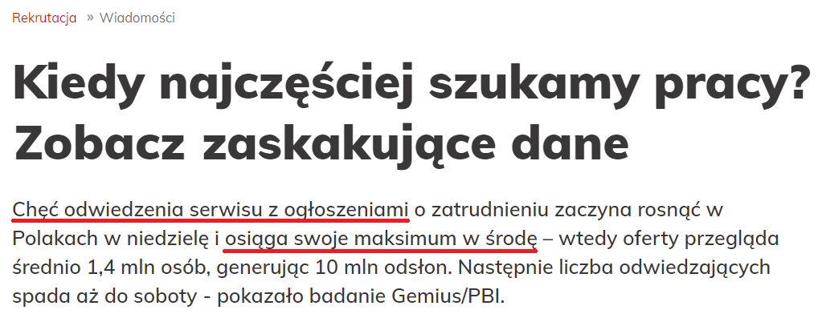
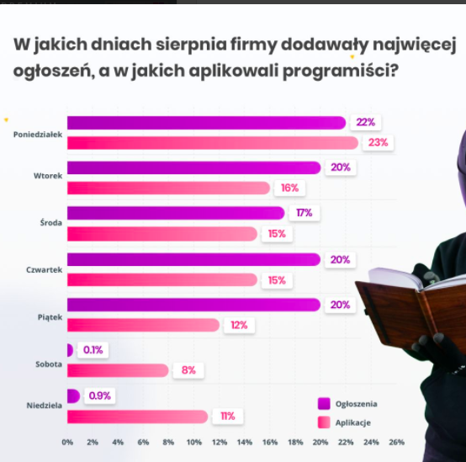
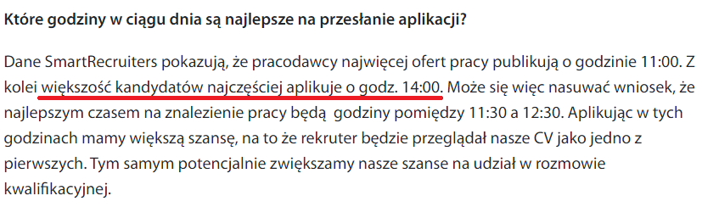
Notes:
https://aaeuro.pl/najlepsza-godzina-dzien-miesiac-na-znalezienie-pracy/#:~:text=Dane%20SmartRecruiters%20pokazuj%C4%85%2C%20%C5%BCe%20pracodawcy,%3A30%20a%2012%3A30.
https://www.pulshr.pl/rekrutacja/kiedy-najczesciej-szukamy-pracy-zobacz-zaskakujace-dane,46303.html

Slide 13

Rekrutacja
User story
Kryteria akceptacji
Model why, what, how?
Macierz odpowiedzialności RACI
Refinement
Retrospektywa

Slide 14
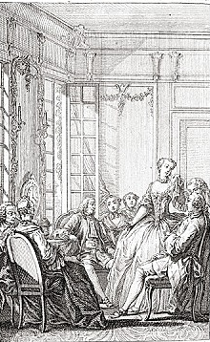
Role w projekcie rekrutacyjnym
I jego uczestnicy

Slide 15
RACI - Macierz odpowiedzialności
Rola | Opis
Responsible | Osoba odpowiedzialna za wykonanie zadania. Najczęściej rolę tę pełni jedna osoba, np. analityk biznesowy, twórca aplikacji, czy też architekt techniczny.
Accountable | Osoba nadzorująca, odpowiedzialna za zatwierdzenie zrealizowanych zadań. Jest odpowiedzialna za prawidłowe i dokładne ukończenie zadań. Dla konkretnego produktu rolę tę pełni jedna osoba, dla głównych zadań i całości najczęściej jest to sponsor projektu.
Consulted | Osoba pełniąca rolę konsultanta. Posiada wiedzę o przedmiocie projektu, zwykle konsultuje i doradza osobie nadzorującej i wykonawcy. Zazwyczaj rolę tę pełni kilka osób, ekspertów z danej dziedziny.
Informed | Osoba informowana o prowadzonych działaniach, nie ma wpływu na decyzje z nimi związane.

Slide 16

Proces rekrutacji - kto i z kim?
W najprostszej wersji
Rekruter(zy) - Kandydat
ale czy tylko?
Notes:
Źródło obrazków
https://pixabay.com/illustrations/brain-mind-thinking-psychology-5428025/
https://pixabay.com/vectors/thinker-thinking-person-idea-28741/

Slide 17

Kto uczestniczy w projektowaniu rekrutacji?
Hiring Manager
Specjalista techniczny
Rekruter
Kandydat

Slide 18
Kto uczestniczy w procesie rekrutacji?
Hiring Manager - odpowiada za zatrudnienie pracownika w ramach istniejącego w firmie wakatu.
Rekruter - odpowiedzialny za planowanie i realizację procesów rekrutacji
HM nie musi jednak – i najczęściej nie jest – HR-owcem.

Slide 19
Twoim zdaniem...
Specjalista techniczny (np. DevOps) - co najczęściej robi w procesie rekrutacji?

Slide 20
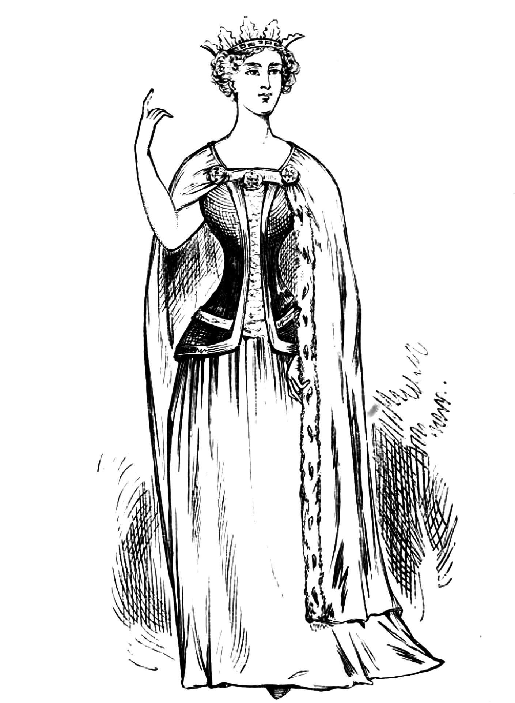
Dobre praktyki w rekrutacji
Co warto wiedzieć?
Notes:
Źródło obrazka: https://pixy.org/src/475/4755992.png

Slide 21
Jakie cechy miał najlepszy proces rekrutacji w jakim uczestniczyłaś/-eś?
Ankieta
Notes:
Warto poczytać: https://www.elevatosoftware.com/blog/badanie-candidate-experience/

Slide 22
Analiza stanowiska i wymagań (kryteria akceptacji)
Przygotowanie do rozmowy
Dobre praktyki

Slide 23

Refinement
Pytaj
Omawiaj
Aktualizuj
Sprawdzaj priorytety
I wartość biznesową
Notes:
Źródło obrazka https://pixabay.com/vectors/icon-phone-hand-drawn-communication-4139067/

Slide 24

Dobre praktyki
Jak mogę poprawić proces rekrutacji?
Czy informacja zwrotna (feedback) ma znaczenie?
Notes:
Źródło obrazka https://pixabay.com/vectors/woman-thinking-sitting-desk-41201/

Slide 25


Przygotowanie do rozmowy
Kontrakt psychologiczny podczas rekrutacji?
Kontrakt psychologiczny - oczekiwania i zasady rekrutacji
Jakie zasady możemy ustalić z kandydatem?
Notes:
Kontrakt psychologiczny w organizacji –
Kwestionariusz Kontraktu Psychologicznego
Krystyna Adamska
Instytut Psychologii, Uniwersytet Gdański
Psychologia Społeczna 2011 tom 6 3 (18) 267–283
ISSN 1896-1800
Źródło obrazka
https://pixabay.com/vectors/document-paper-contract-legal-40599/
https://pixabay.com/vectors/draw-drawing-hand-human-line-art-5134847/

Slide 26

Feedback
Czy warto “kontaktować się z wybranymi kandydatami” i dlaczego nie?
Notes:
Źródło obrazka https://pixabay.com/vectors/pixel-cells-pixel-feedback-learn-3699331/

Slide 27

Feedback - informacja zwrotna
Czym feedback NIE jest?

Slide 28
Feedback - informacja zwrotna
Zamień na
Udzielam feedbacku, żeby
kandydat sobie uświadomił, że zrobił źle,
zrozumiał swój błąd.
Udzielam feedbacku, żeby
kandydat chciał w przyszłości robić to inaczej, lepiej,
pomóc kandydatowi, aby się rozwijał i doskonalił
Notes:
Na podstawie http://empowermentwpraktyce.pl/artykuly/artykuly/o-informacji-zwrotnej-inaczej

Slide 29

Rada: Oprzyj feedback o fakty, nie opinię.

Slide 30
Feedback - informacja zwrotna
“Kłamstwo ma krótkie nogi” - pamiętaj, aby feedback był autentyczny, jednak życzliwy.
Dlaczego to ważne?
A Ty jak chciałbyś być potraktowany podczas rekrutacji?
Notes:
https://www.hrlink.pl/blog/czy-zawsze-oplaca-sie-byc-szczerym-w-informacji-zwrotnej/

Slide 31
5.4 mln USD
Tyle traciła rocznie firma Virgin Media z utraty subskrypcji kandydatów, którzy nie otrzymali feedbacku po lub w trakcie rekrutacji do ich firmy.
Notes:
Fragment kalkulacji:
As Johnson took on figuring out how bad candidate experience affects the Virgin Media business, the first step was to examine the behavior of the rejected candidates. The company analytics team looked at datasets to determine whether rejected candidates who said they’d switch providers actually did so within a month—and found that 6% did.
Then came the easy calculation: if there were 123,000 rejected candidates each year, and 6% canceled their monthly Virgin Media subscription, you end up with about 7,500 cancellations. Multiply that by the £50 ($60) subscription fee and by 12 months, and Johnson realized Virgin Media was losing £4.4 million per year, the equivalent of $5.4 million.
https://business.linkedin.com/talent-solutions/blog/candidate-experience/2017/bad-candidate-experience-cost-virgin-media-5m-annually-and-how-they-turned-that-around

Slide 32
Feedback - dlaczego taki ważny?
Czy zatem warto “kontaktować się z wybranymi kandydatami”?
I dlaczego nie?

Slide 33

Retrospektywa
Jak oceniamy proces?
Jakie mamy sukcesy?
Jakie porażki?
Co możemy zrobić lepiej?
Jakie działania podejmujemy?

Slide 34

Pytania?

Slide 35
Dziękuję

Slide 36
Źródła
Definicja procesu https://sjp.pwn.pl/sjp/proces;2508456.html [dostęp 25.01.2021]
Definicja projektu https://sjp.pwn.pl/szukaj/projekt.html [dostęp 25.01.2021]
Zakres projektu http://zarzadzanieprojektami.it/12.html [dostęp 25.01.2021]
Krzywa bólu https://www.wnp.pl/pliki/2541_214809.html [dostęp 25.01.2021]
Zarządzanie projektem Mierzwińska L., Zarządzanie projektami , red. Lenik P. Zarządzanie organizacjami, Państwowa Wyższa Szkoła Zawodowa im. S. Pigonia w Krośnie, Krosno 2018.
Kryteria akceptacji, RACI, refinement, retrospektywa w rekrutacjach https://nofluffjobs.com/blog/rekrutacja-jest-jak-projekt-w-it-tak-rekrutujesz-jakie-wymagania-dostajesz/ [dostęp 25.01.2021]
Model RACI https://pl.wikipedia.org/wiki/Macierz_odpowiedzialno%C5%9Bci [dostęp 25.01.2021]
Intencje feedbacku [dostęp 25.01.2021] http://empowermentwpraktyce.pl/artykuly/artykuly/o-informacji-zwrotnej-inaczej
Dlaczego warto być szczerym przy udzielaniu feedbacku [dostęp 25.01.2021] https://www.hrlink.pl/blog/czy-zawsze-oplaca-sie-byc-szczerym-w-informacji-zwrotnej/
Historia kosztów rekrutacji w Virgin Media [dostęp 25.01.2021] https://business.linkedin.com/talent-solutions/blog/candidate-experience/2017/bad-candidate-experience-cost-virgin-media-5m-annually-and-how-they-turned-that-around

Slide 37
Autor Monika Bydełek
E-mail contact@eigen.pl

